Slide 1
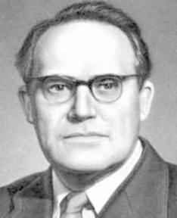
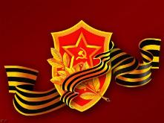
Читательская конференция по рассказу В. Кожевникова «Март – апрель» (интегрированное мероприятие литературы и истории)

Slide 2
Цели:
показать героизм Жаворонкова и Михайловой, героев рассказа В. Кожевникова «Март – апрель», в экстремальных условиях (в тылу врага);
понять нравственные истоки свершения подвига Жаворонковым, Михайловой, представителями поколения молодёжи периода Великой Отечественной войны;
расширить знания о малоизвестной странице самоотверженности во имя спасения Родины советской разведки;
развивать навыки аналитического чтения, умения анализировать и сопоставлять , делать выводы на основе прочитанного

Slide 3
Вадим Михайлович Кожевников (1909 – 1984г.г.)
*В.М. Кожевников родился в селе Тогур Нарымского края Томской губернии в семье ссыльных социал-демократов
*1925-1933 – учёба в МГУ на литературном отделении этнологического факультета.
Работал журналистом в журналах «Смена», Огонёк», в 1939 году вышел первый сборник рассказов «Ночной разговор».
В годы Великой Отечественной войны В.М. Кожевников – военный корреспондент газеты «Правда»; выезжал на передовую, участвовал во взятии Берлина.

Slide 4
1949-1984г.г – главный редактор журнала «Знамя».
В.М. Кожевников – лауреат Государственной премии (1971г.), Герой Социалистического труда», (1974г.), член ВКП(б) с 1943 года.
Произведения, написанные В.М. Кожевниковым.
Рассказы: «Март-апрель» (1942г.), «Труженики войны» (1944г.);
повести: «Грозное оружие» (1941г.), «Пётр Рябинкин» (1969г.);
романы: «Заре навстречу» (1957г.), «Щит и меч» (1962г.), «В полдень на солнечной стороне» ( 1973г.); пьесы: «Судьба Реджинальда Дэвиса» (1947г.), «Огненная река» (1949г.).

Slide 5
Вступительная часть
Учитель истории:
Рассказ «Март-апрель» Вадимом Михайловичем Кожевниковым был написан в 1942 году.
Закончилась величайшая битва под Москвой разгромом фашистских войск, но сложилась серьёзная ситуация на юге страны и особенно на Волге, под Сталинградом, куда рвались немецкие войска.
Судьба страны в очередной раз в ходе Великой Отечественной войны зависела от действий не только Красной Армии, но и всего советского народа, его высокого нравственного потенциала, сплочённости и веры в скорую победу.
Ярчайшими примерами героической борьбы за свободу Родины в годы войны стали действия военной разведки.

Slide 6
Учитель литературы:
Необычность рассказа Кожевникова в том, что раскрываются героические страницы малоизвестной в годы войны военной разведки.
Капитан Жаворонков и радистка Михайлова, главные герои рассказа, заброшены в тыл врага.
Мы должны с вами убедиться, как себя ведут герои рассказа в экстремальной ситуации, какие задания и в каких условиях придётся им выполнять.
1.Каким в отряде считался капитан Жаворонков?
-Малосимпатичным, неразговорчивым, никогда не рассказывал о своих подвигах, а их он совершил немало.

Slide 7
2.Кто был тот радист, которого должен был найти капитан Жаворонков?
Михайлова, которую он знал по Центру подготовки. Она была одной из лучших курсантов, старательно занималась, к тому же была умна и красива.
3.Почему капитан Жаворонков предпочитал действовать в одиночку?
Чтобы других не подвергать смертельной опасности, а своей жизнью он не дорожил: 22 июня 1941 года его жена с маленьким сыном погибли под гусеницами фашистского танка.

Slide 8
4.Как на фронте оказалась Михайлова?
-Добровольно, потому что считала своим долгом тоже сражаться с врагом.
5.Что случилось с Михайловой, когда её отправили на задание самолётом?
-У неё была обморожена нога, высокая температура по причине простуды.
6.В каком физическом состоянии были Жаворонков и Михайлова?

Slide 9
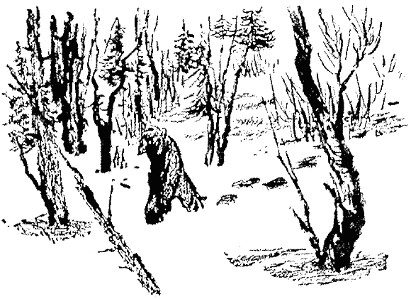
Михайлова не могла самостоятельно передвигаться, а капитан Жаворонков из-за долгих поисков радистки был истощён и ослаблен.

Slide 10
7.О чём радистка Михайлова попросила признаться капитана Жаворонкова?
-В августе Жаворонков подорвал крупный немецкий склад немецких боеприпасов. Его контузило взрывной волной, неузнаваемо сожгло лицо пламенем. Он лежал в тлеющей чёрной одежде, когда немецкие санитары подобрали его, приняв за немца, и вместе с пострадавшими немецкими солдатами отнесли в госпиталь. Он пролежал три недели, притворяясь глухонемым. Потом врачи установили, что он не потерял слуха. Гестаповцы расстреляли Жаворонкова вместе с тремя немецкими солдатами-симулянтами. Ночью ранененный тяжело капитан выбрался изо рва и полз двадцать километров до места явки. После лечения в госпитале капитан снова ходил в разведку.
8.Что обнаружил Жаворонков неподалёку от их расположения?
-Секретный немецкий аэродром, координаты которого необходимо было передать нашему командованию.
9.В чём состояла сложность выполнения внеочередного задания?
-От воды карта размокла, Михайлова не могла передавать координаты расположения аэродрома, чтобы наши бомбардировщики могли его разбомбить, а у капитана Жаворонкова была перебита рука немецким автоматчиком, когда он обнаружил немецкую машину с пеленгатором.

Slide 11
10.Что вспомнила Михайлова, когда они шли к аэродрому?
- Москву, дом, когда она решила идти на фронт, тогда Михайлова даже представить не могла, что её ожидало. Когда она болела, родители очень заботились о ней, оберегали от трудностей. В Центре подготовки представляла Михайлова о предстоящих заданиях с налётом романтики, а на самом деле приходилось передавать по рации передачи в очень трудных условиях: находиться подолгу одной в лесу в дикие холодные дни и ночи, голодать, постоянно знать, что враг рядом, каждую минуту могли запеленговать ; сначала она плакала, съела весь шоколад, но передачи вела регулярно.
11. Как Жаворонков и Михайлова добирались до немецкого аэродрома?
-Ночами, чтобы не обнаружить себя, голодные, промокшие, огонь разводить нельзя было, чтобы не обнаружить себя; трудно было представить, в каком физическом состоянии находились они .

Slide 12
12.Как им пришлось передавать координаты немецкого аэродрома?
Карта размокла, пришлось вызывать огонь на себя: любая бомба могла обрушитья на них, убили бы свои… Так уж получалось. До последнего Михайлова передавала координаты, чудо, что Жаворонков и Михайлова остались живыми, но задание было выполнено.
13. Как Жаворонков и Михайлова выходили к своим?
-Опять приходилось в основном идти ночами по мокрому снегу. Жаворонков из лыж сделал санки, и они по очереди тащили друг друга: Жаворонков с перебитой рукой, истощённый до предела, Михайлова с обмороженной ногой, с высокой температурой, а ещё и немецкие патрули могли встретиться. Пришлось им переходить реку, а вода была перемешана со льдом.
14. В чём правдивость повествования рассказа «Март-апрель»?
-В. Кожевников по заданию редакции бывал в разведгруппах на фронте, знал это достоверно, и у наших героев были реальные прототипы.

Slide 13
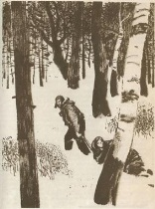
14. Следует ли Жаворонкова и Михайлову считать героями, в чём, по- вашему, их героизм?

